Slide 1

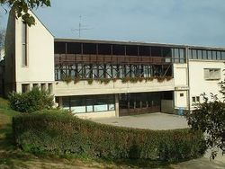

OŠ Ksavera Šandora Gjalskog
Zabok
UČENICI:
Jana Prekratić
Domagoj Gavranić
Marko Majstorović
MENTORI:
Snježana Turk, Milena Posavec, Silvija Mikša-Lakuš

Slide 2
NAŠ PROJEKT:
Zašto je Krapinica u Zaboku sve čišća?

Slide 3
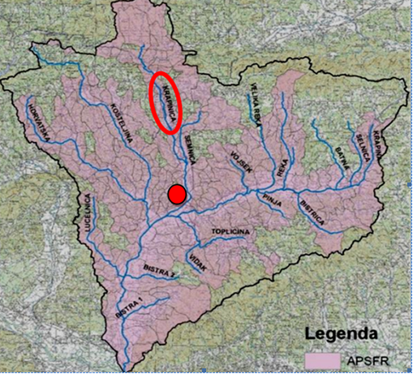
Sliv rijeke Krapine

Slide 4
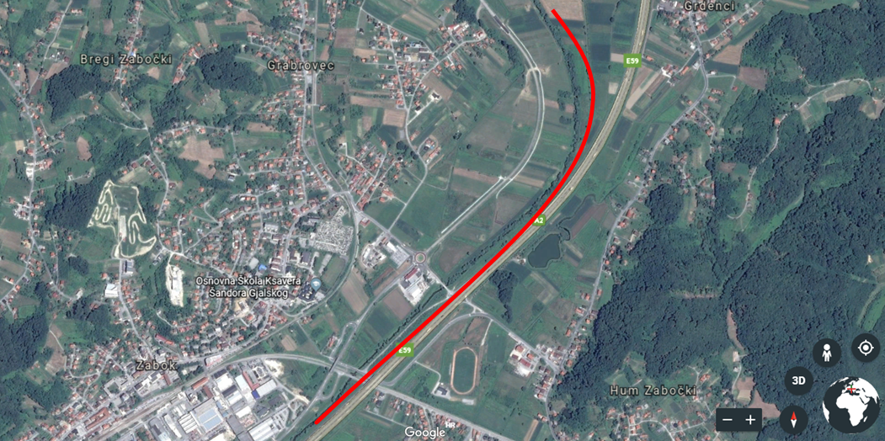
Istraživano područje vidljivo na Google Earth-u
Krapinica je pritok rijeke Krapine, duga je 34,7 km
Porječje obuhvaća 196 km²
Izvire na južnim padinama Maceljskog gorja
Teče pokraj gradova: Krapine, Svetoga Križa Začretja i Zaboka

Slide 5
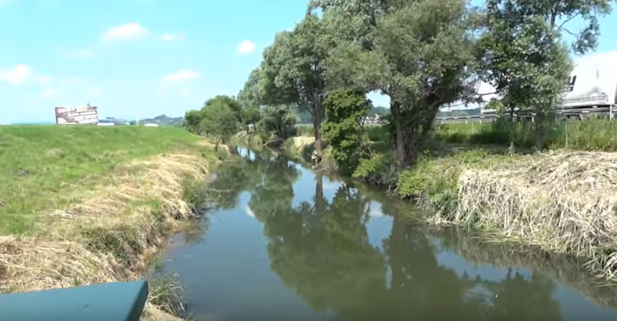
Izgled Krapinice
Oko 1 km južno od Zaboka ulijeva se u rijeku Krapinu.
Korito rijeke Krapinice obraslo je mjestimično stablima i gustim raslinjem, obale su u prirodnom stanju, a korito nije kanalizirano.

Slide 6
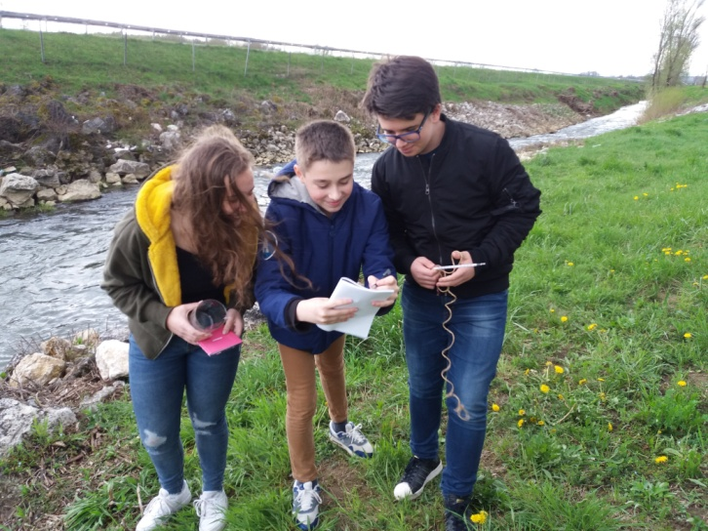
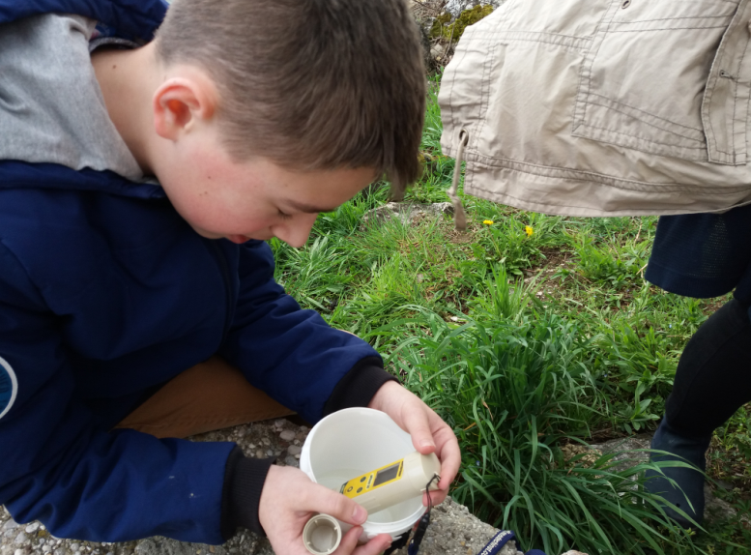
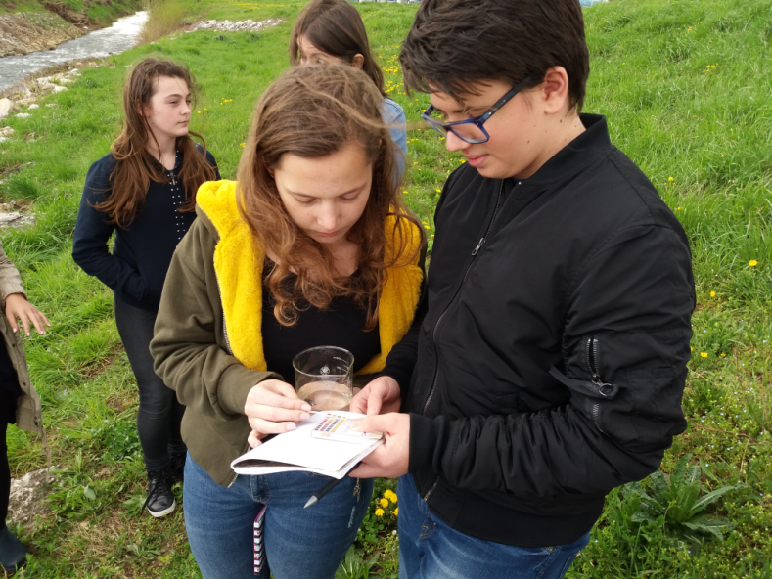
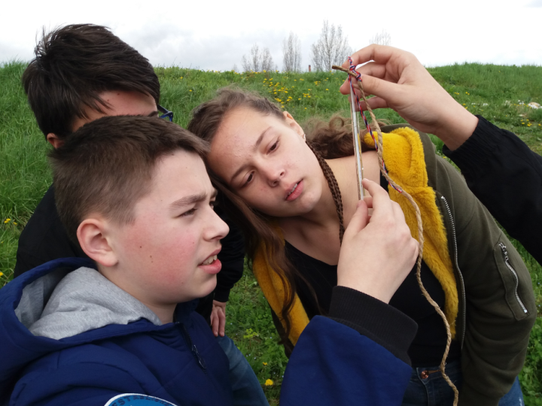
GLOBE hidrološka mjerenja

Slide 7
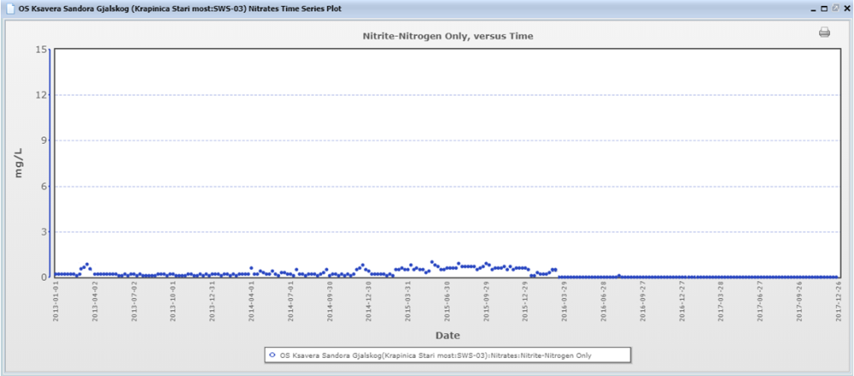
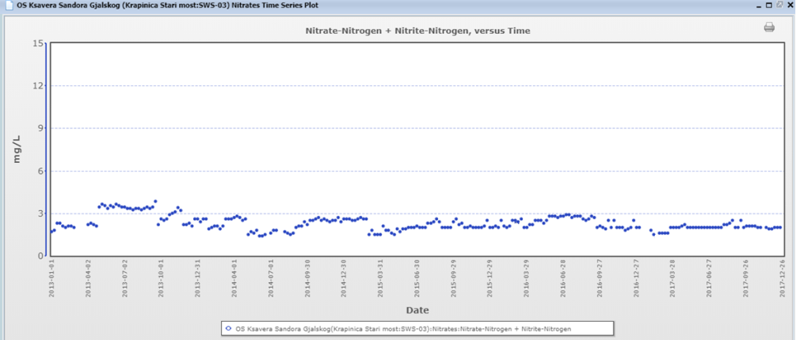
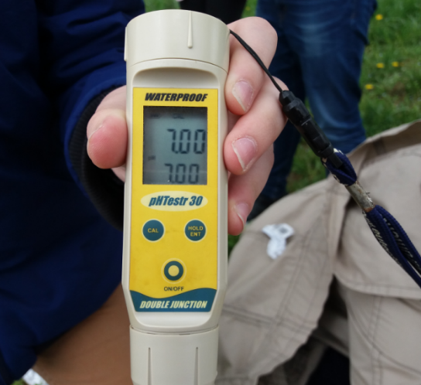
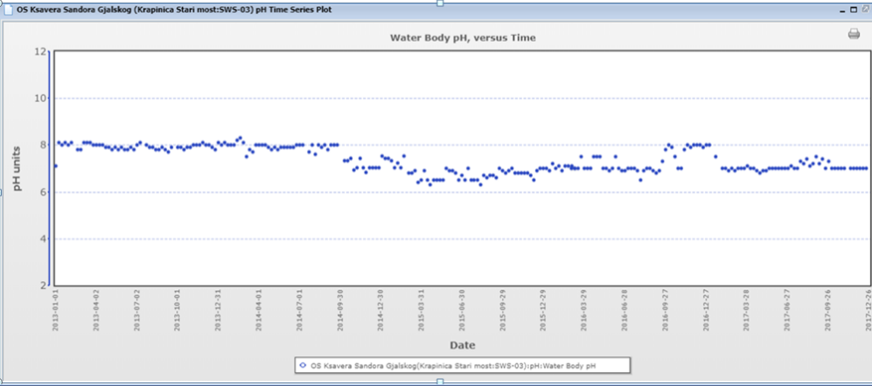
Korišteni GLOBE podatci: od 2013. do 2017.
NITRITI
NITRATI
pH VODE

Slide 8
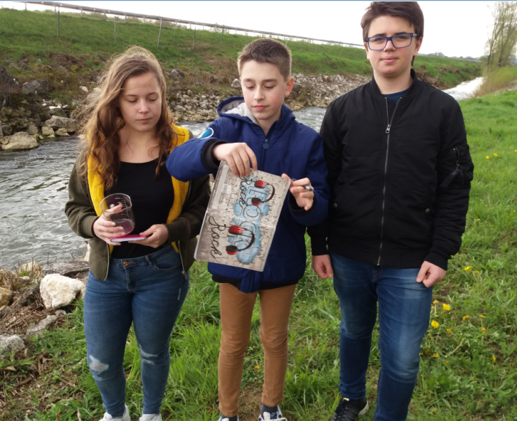
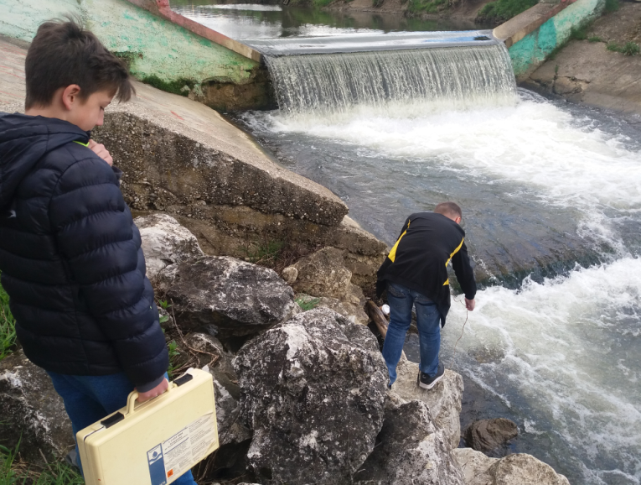
Istraživačko pitanje
Što se promijenilo u ljudskom utjecaju na rijeku Krapinicu u razdoblju od 2013.do 2017.godine?

Slide 9
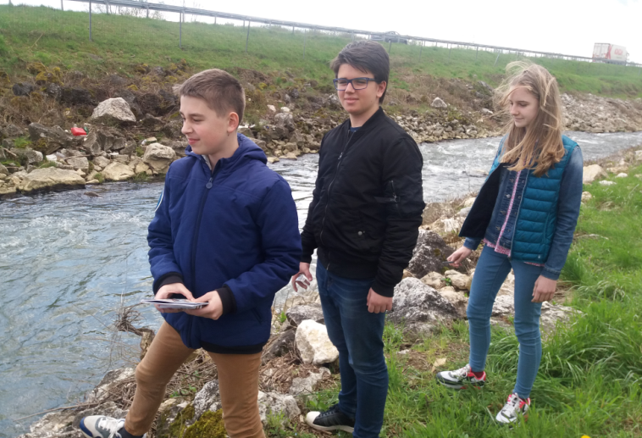
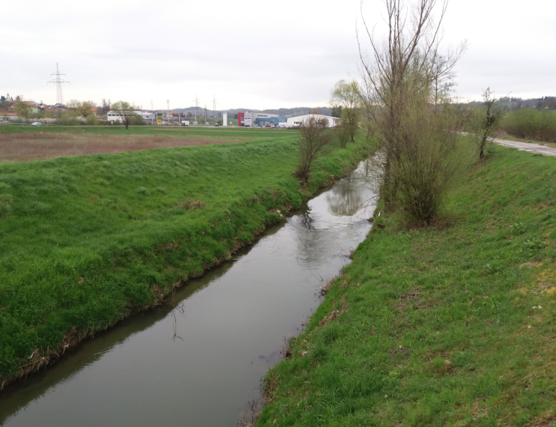
Hipoteza
Ako su se sanirale kanalizacijske otpadne vode iz domaćinstava i otpadne vode iz industrije, te smanjila površina obradivog poljoprivrednog zemljišta tada je i rijeka Krapinica čišća.

Slide 10

PRIKUPLJANJE PODATAKA- SURADNJA
Hrvatske vode
Športsko ribolovno društvo
Hrvatska poljoprivredna agencija
Agencija za plaćanja u poljoprivredi, ribarstvu i ruralnom razvoju
Tvornica tepiha i tekstila Regeneracija
Upravni odjel za komunalno gospodarstvo i javne potrebe grada Zaboka

Slide 11
Usporedba podataka:
Hrvatskih voda i GLOBE podataka

Slide 12
Usporedba podataka:
Hrvatskih voda i GLOBE podataka

Slide 13
Usporedba podataka:
Hrvatskih voda i GLOBE podataka

Slide 14
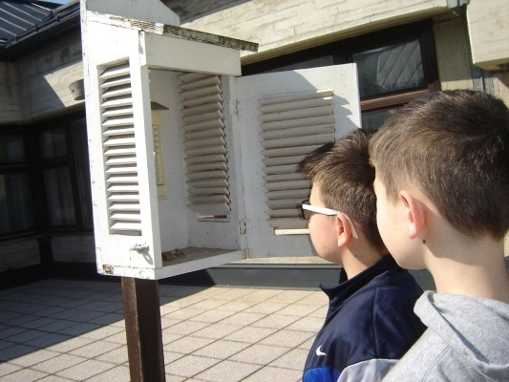
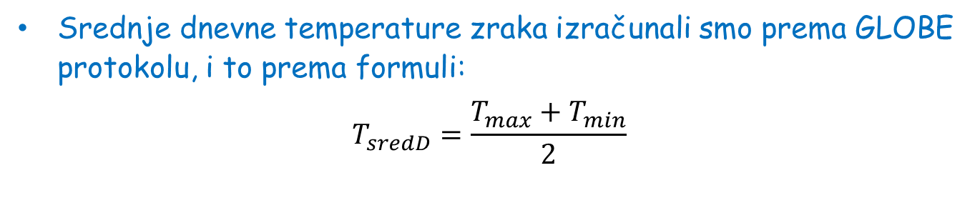
SREDNJA DNEVNA TEMPERATURA ZRAKA
Srednje dnevne temperature zraka izračunali smo prema GLOBE protokolu, i to prema formuli:
$$T_{sredD}=\frac{T_{max}+T_{min}}{2}$$

Slide 15
Usporedba temperature zraka i vode

Slide 16
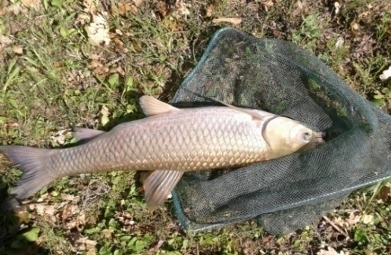
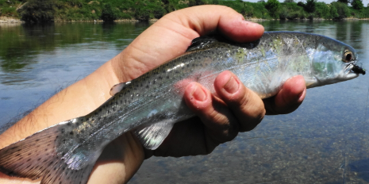
SURADNJA SA ŠRD Zabok
Fotografije riba iz naše Krapinice (amur i kalifornijska pastrva) -
ustupljene od strane Športskog ribolovnog društva iz Zaboka
RIBE ZNAJU I OSJETE KAD JE VODA ČISTA!

Slide 17
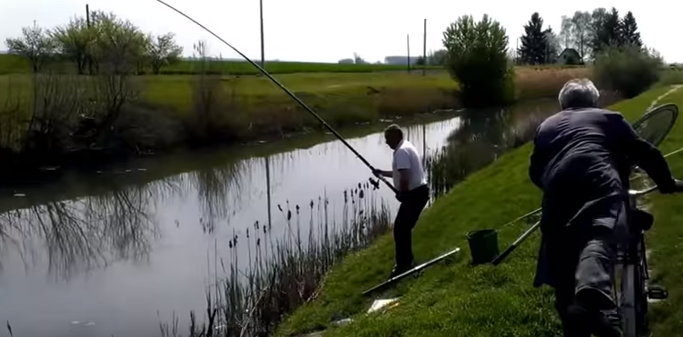
ZAŠTO???

Slide 18
SURADNJA S AGENCIJAMA
2017.
DOBILI SMO PODATKE OD:
Hrvatske poljoprivredne agencije
Agencije za plaćanja u poljoprivredi, ribarstvu i ruralnom razvoju
Naziv općine/grada | Naziv naselja | Površina pod oranicama (ha) |  | Površina pod livadama i pašnjacima (ha)
 |  | 2016. | 2017. | 2016. | 2017.
Krapina | Krapina | 27,40 | 0,71 | 13,62 | 14,00
Krapina | Bobovje | 5,38 | 4,35 | 1,54 | 1,52
Krapina | Mihaljekov Jarek | 19,06 | 5,20 | 22,38 | 22,50
Krapina | Žutnica | 3,37 | 2,80 | 4,90 | 5,20
Krapina | Podgora | 5,42 | 0,12 | 4,35 | 4,35
Sveti Križ Začretje | Štrucljevo | 53,34 | 10,65 | 20,05 | 25,50
Sveti Križ Začretje | Donja Pačetina | 68,97 | 66,87 | 41,50 | 43,66
Sveti Križ Začretje | Kotarice | 17,94 | 3,90 | 5,04 | 6,60
Zabok | Zabok | 41,37 | 17,78 | 23,12 | 26,40

Slide 19
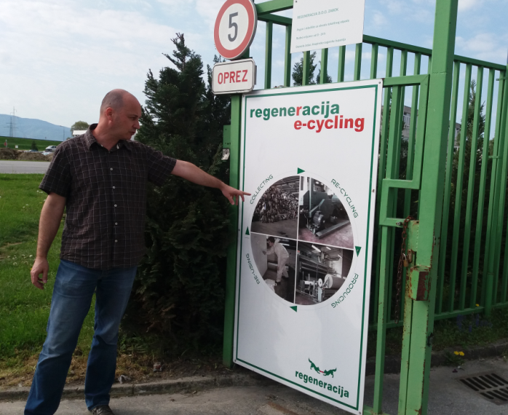
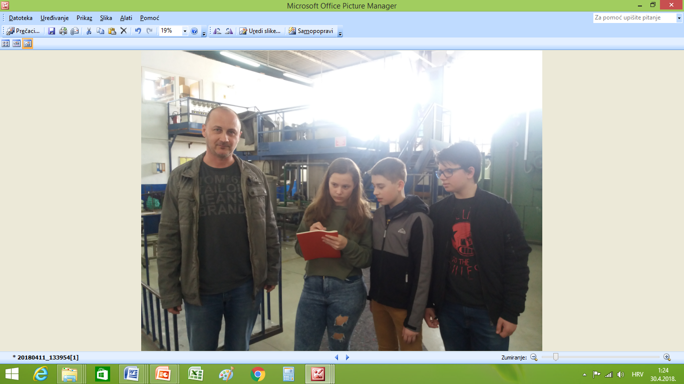
SURADNJA S TVORNICOM
Tvornica tekstila i tepiha Regeneracija - ekološki osviješteni

Slide 20
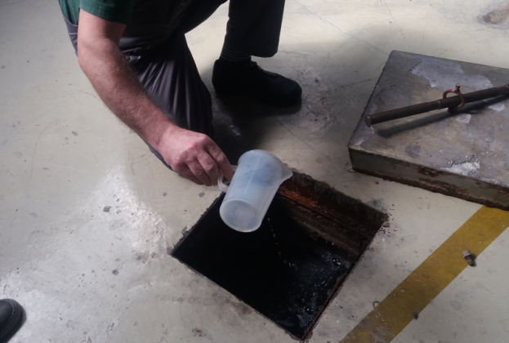
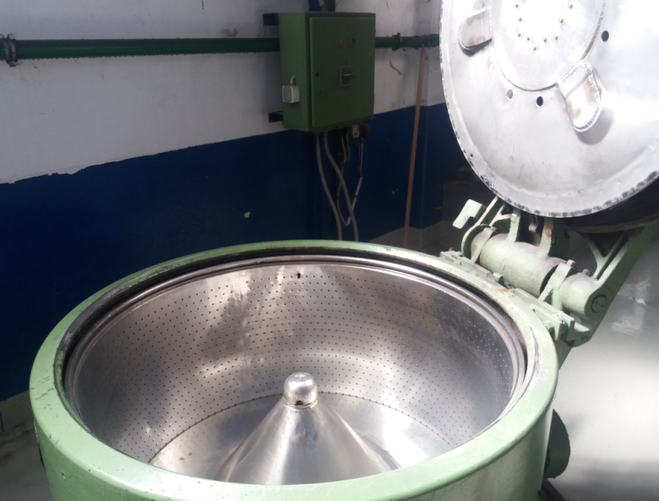
SURADNJA S TVORNICOM
POSJEDUJU:
taložionicu za taloženje viška boje i hlađenje boje

Slide 21
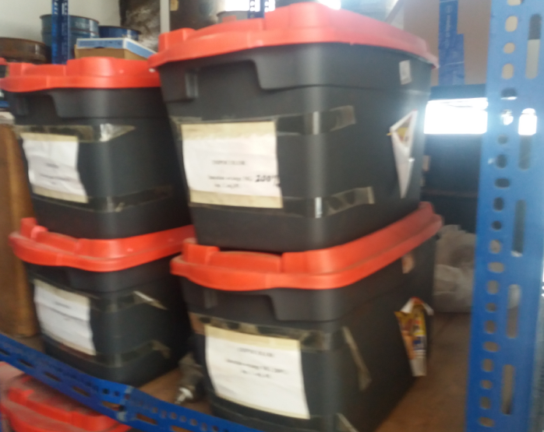
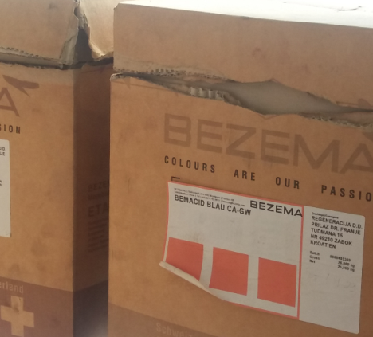
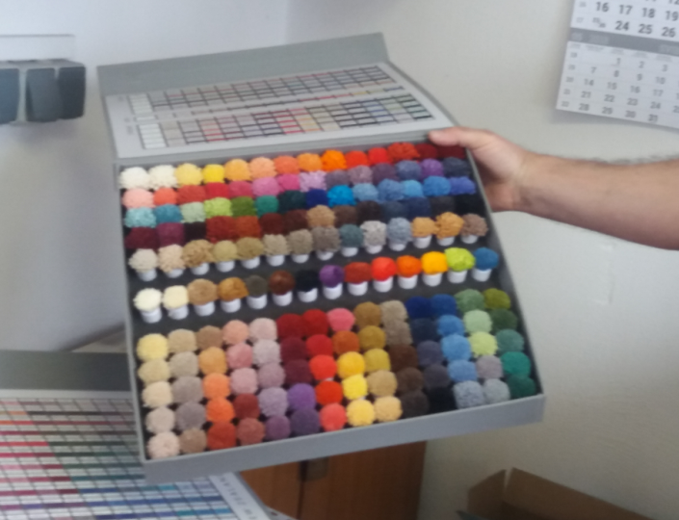
SURADNJA S TVORNICOM
KORISTE:
kisele boje
velike iscrpljenosti iz Švicarske firme Bezema

Slide 22
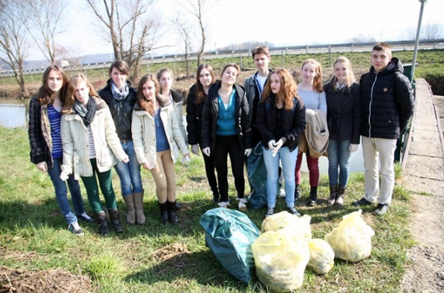
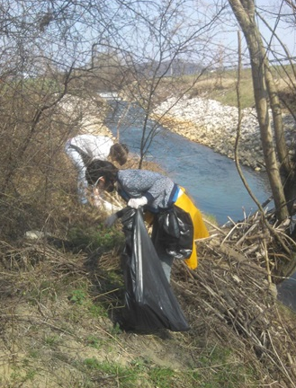
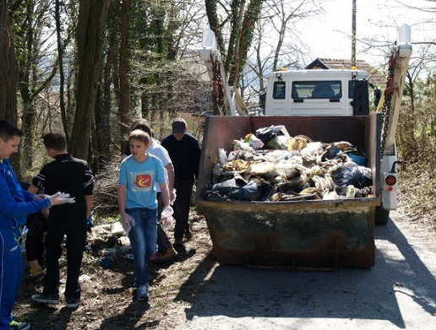
SURADNJA S GRADOM
REDOVITE EKO AKCIJE građana i učenika UZ KRAPINICU

Slide 23
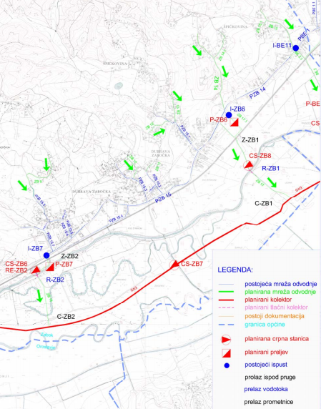
SURADNJA S GRADOM
Upravni odjel za komunalno gospodarstvo i javne potrebe grada Zaboka – ustupio podatke o kanalizacijskom odvodu otpadnih voda
Shematski prikaz rješenja odvodnje grada Zaboka – centar

Slide 24
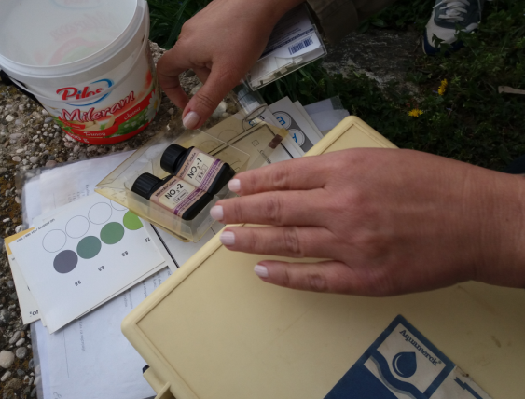
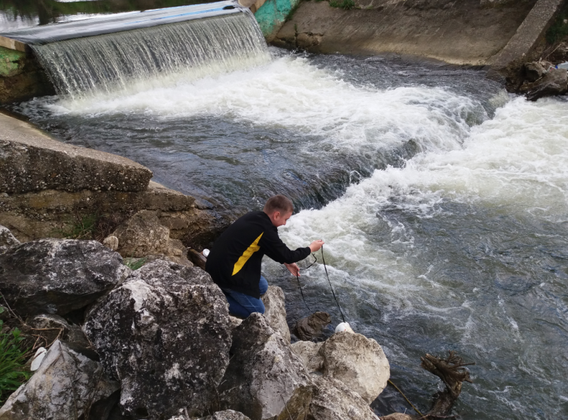
ZAKLJUČCI
RIJEKA KRAPINICA - SVE ČIŠĆA!
DOKAZALI SMO dobro ekološko stanje rijeke:
pH vode, nitriti, nitrati
( GLOBE podatci + Hrvatske vode)
POTVRDILI SU NAM TO: ŠRD Zabok

Slide 25
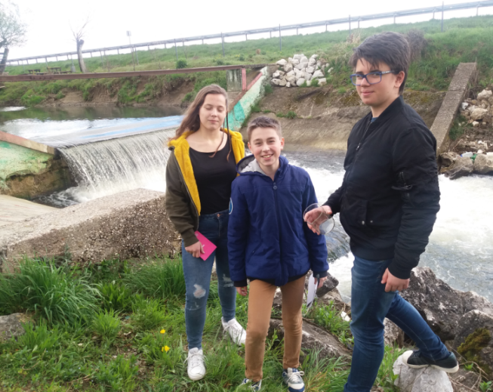
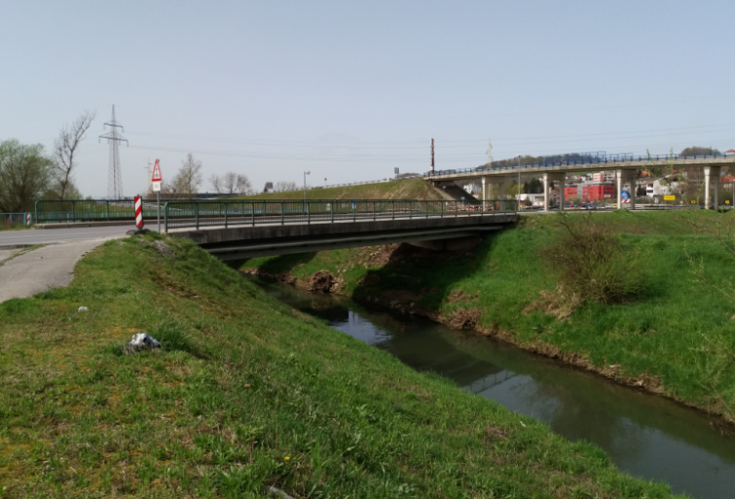
LJUDSKI UTJECAJ
Smanjila se površina pod oranicama, a povećala površina livada i pašnjaka
Tvornica Regeneracija ima taložionicu i koriste ekološke boje
Građani i grad Zabok organiziraju redovito čišćenja uz rijeku Krapinicu
Do kraja 2045.g. u planu je u potpunosti riješiti odvodnjavanje i pročišćavanje otpadnih voda na gradskom području

Slide 26
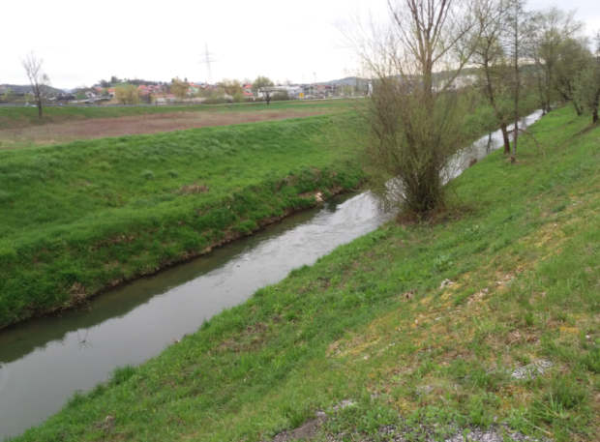
KONAČAN ZAKLJUČAK
Tko je najviše zaslužan za sadašnje stanje rijeke Krapinice?
LJUDI.
Hoće li ljudi i dalje utjecati na rijeku Krapinicu?
HOĆE.
Kakvu bi rijeku svi htjeli imati u Zaboku?
ČISTU RIJEKU.
O kome ovisi stanje rijeke Krapinice?
STANJE RIJEKE KRAPINICE OVISI O LJUDIMA!

Slide 27
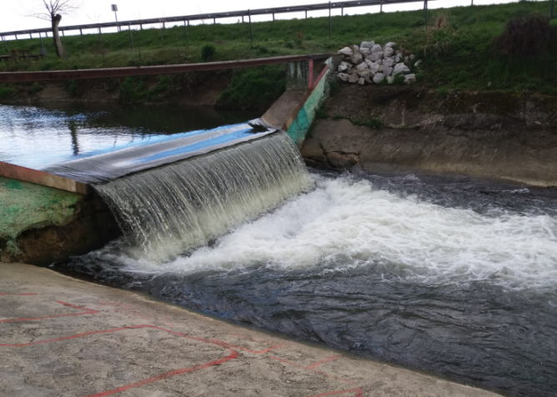
ŠTO UČINITI?
NAŠE ISTRAŽIVANJE:
interesantno, zanimljivo, istraživano kroz razdoblje od 4 godine, djelomično smo potvrdili hipotezu
POTREBNO: opsežnije istraživanje i dodatne analize od strane
službenih laboratorija :
mikrobiološku
analizu teških metala
organskih otapala
fizikalno-kemijske parametre
POTPUNIJI UVID U STANJE KRAPINICE.

Slide 28
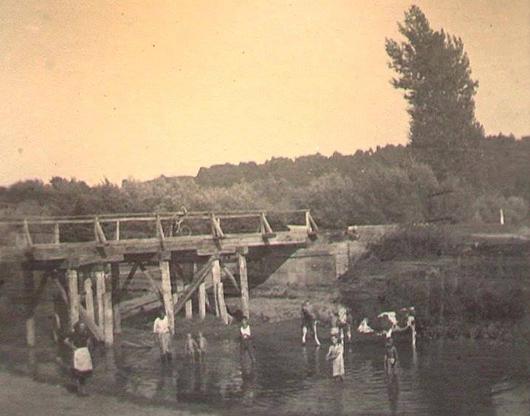
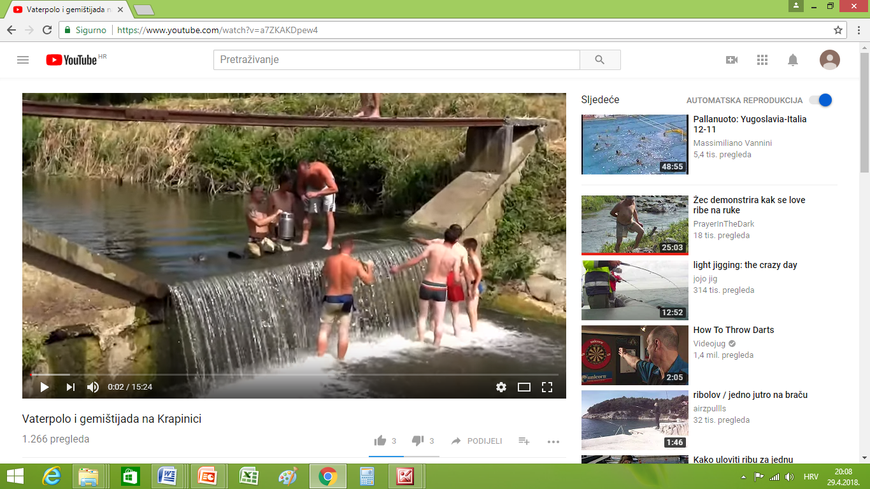
ZAŠTO?
Čovjek je imao i još uvijek ima veliki utjecaj na čistoću rijeke Krapinice.
NEKADA
DANAS - samo najhrabriji

Slide 29
HVALA NA
POZORNOSTI!

